Slide 1
创维75A7FP & TCL85Q10LP
竞品分析
软件平台 画质实验室 2025.07

Slide 2
客观数据分析
PART 01

Slide 3
客观数据总览
客观数据上除色域外，其余模块TCL85Q10LP均优于我司。
测试内容 |  | TCL85Q10LP | 创维75A7F Pro | 备注
LD分区 |  | 5184 | 2880
刷新率 |  | 288Hz | 300Hz
芯片信息 |  | 9655 | 2886
屏体信息 |  | VA屏 | IPS屏
亮度(鲜艳模式) | 全白场亮度 | 796.72 | 737.38
 | 黑场亮度 | 0.1426318 | 0.5214501 | 关LD
 | Real Scene | 1022.32 | 747.11108 | Rtings测试视频
 | 稳态峰值亮度 | 2373.4 | 2057.1
 | 瞬态峰值亮度 | 5000+ | 5000+
对比度 | 标准 | 开LD: 14292.18 关LD: 6019.62 | 开LD: 4611.09 关LD: 1787.56 | 在SJ/T 11746-2019基础上开关LD
 | 鲜艳 | 开LD: 13049.49 关LD: 4932.35 | 开LD: 4286.49 关LD: 1846.52
色域 （DCI-P3） | 覆盖率（1976） | 97.2% | 97.6%
 | 面积比（1976） | 107.1% | 120.8%
色温 | 标准 | 9383.34 | 10525.24 | 80%灰阶
 | TSR计算画质 | 15035.8 | 15930.40
 | 影院 | 6234.53 | 6687.59

Slide 4
客观数据细节项对比: SDR鲜艳默认模式亮度功率对比
稳态峰值亮度: 小窗口亮度稳定并持续20分钟后的亮度
测试内容 |  | TCL85Q10LP |  | 创维75A7F Pro
 |  | 亮度 | 功率 | 亮度 | 功率
Window（H）size | 1 | 796.72 | 416 | 737.38 | 269
 | 0.95 | 819.92 | 415 | 767.41 | 269
 | 0.9 | 867.47 | 416 | 814.82 | 269
 | 0.85 | 916.75 | 415 | 839.81 | 269
 | 0.8 | 970.42 | 416 | 893.78 | 269
 | 0.75 | 1027.8 | 416 | 944.59 | 269
 | 0.7 | 1105.3 | 416 | 1012.2 | 268
 | 0.65 | 1184.2 | 416 | 1102.1 | 270
 | 0.6 | 1294.4 | 415 | 1155.3 | 269
 | 0.55 | 1390.4 | 418 | 1244.1 | 269
 | 0.5 | 1527.1 | 419 | 1388.1 | 269
 | 0.45 | 1589.3 | 414 | 1492.6 | 273
 | 0.4 | 1510.6 | 422 | 1653.1 | 273
 | 0.35 | 1678.3 | 420 | 1810.1 | 272
 | 0.3 | 1777.5 | 422 | 1881.2 | 266
 | 0.25 | 2035.2 | 430 | 2057.1 | 238
 | 0.2 | 2278.8 | 431 | 1990.1 | 199
 | 0.15 | 2373.4 | 357 | 1897.2 | 160
 | 0.1 | 2355.1 | 246 | 1740.8 | 116
 | 0.05 | 1712.3 | 138 | 1459.4 | 73
 | 0.02 | 1279.2 | 64 | 1079.1 | 49
2373.4
2057.1
Notes:
曲线趋势大致相似，TCL的稳态峰值亮度落在15%小窗口，我司A7FP稳态峰值亮度落在２５％窗口，TCL小窗口明显更亮

Slide 5
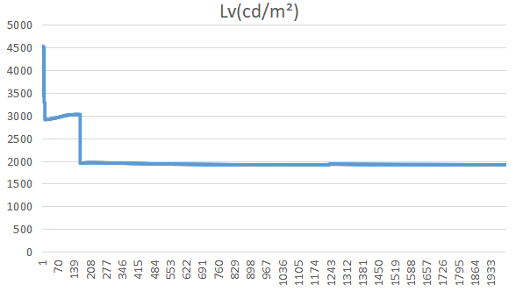
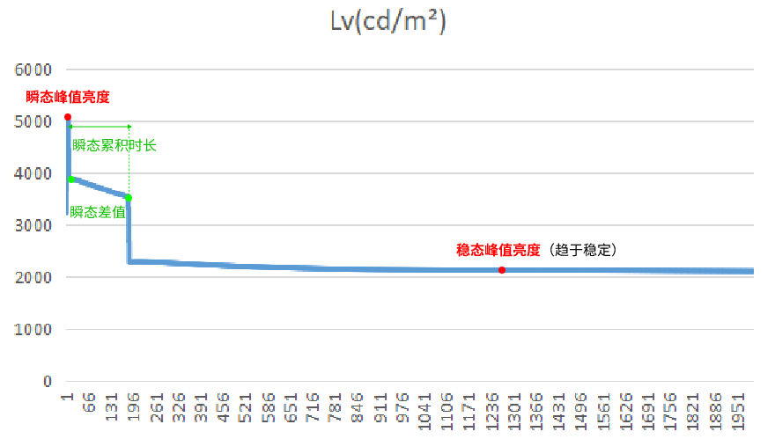
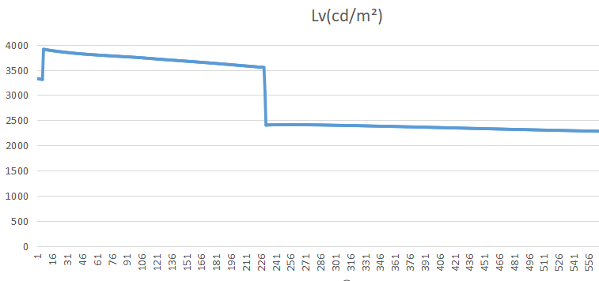
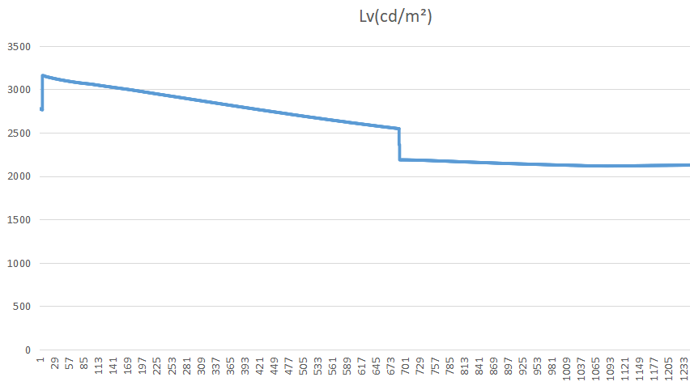
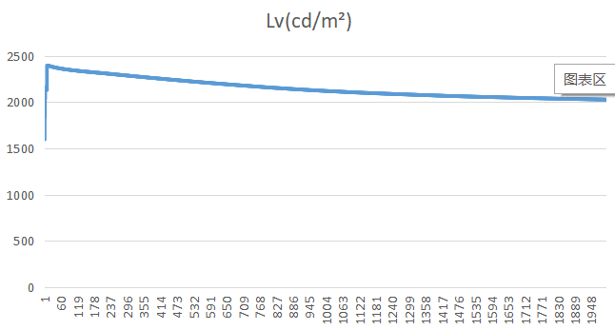
客观数据细节项对比: TCL瞬态峰值亮度设计
趋势一: 10% 以下窗口瞬态持续时间均在3分钟左右,且各窗口会有一个冲到最高亮度值的小高峰。
趋势二: 10%~25% 随着窗口变大峰值亮度逐渐变小,但瞬态持续时间变长。
趋势三: 25% 以上窗口无瞬态。
 | 窗口大小 | 瞬态峰值 | 瞬态持续时间 | 瞬态差值
10%以下窗口 | 2% | 4530nit | 181s | 1858 (4530-2672)
 | 10% | 5000+nit | 177s | 1470（5000-3530）
10%~25%窗口 | 15% | 3910nit | 223s | 362（3910-3548）
 | 20% | 3159nit | 683s | 614（3159-2545）
25%以上窗口 | 25% | 无瞬态 |  |  | 25%窗口为例
Notes:
需要关注两个数据，１个是瞬态峰值，一个是瞬态持续时间，为什么关注瞬态持续时长是因为去年TCL的Q１０K当时测试的瞬态持续时长是只有几秒，最长是到４５秒，今年直接拉到３分钟，设计逻辑和趋势没太大变化

Slide 6
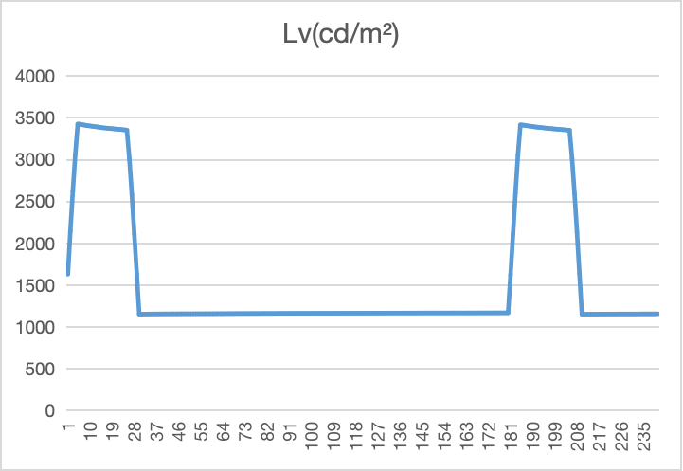
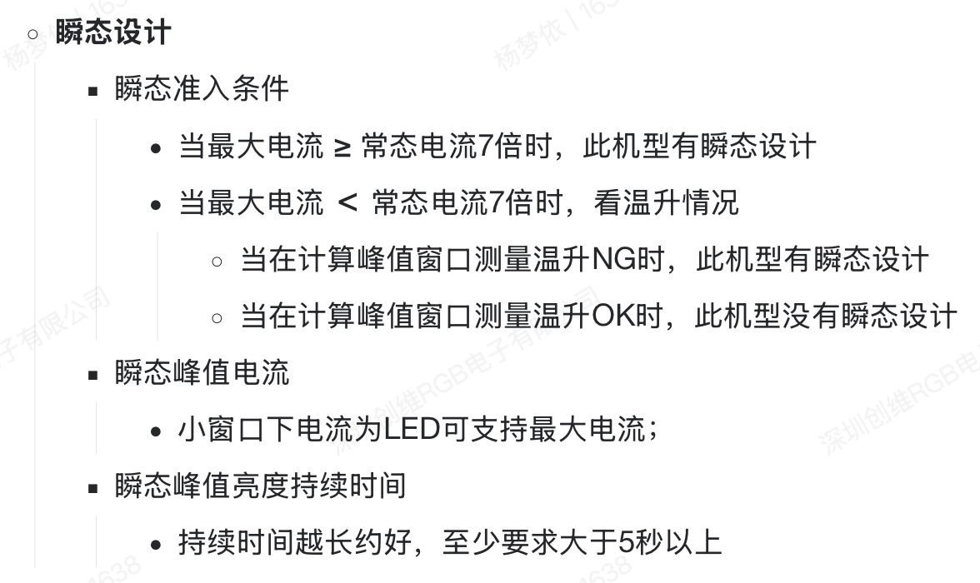
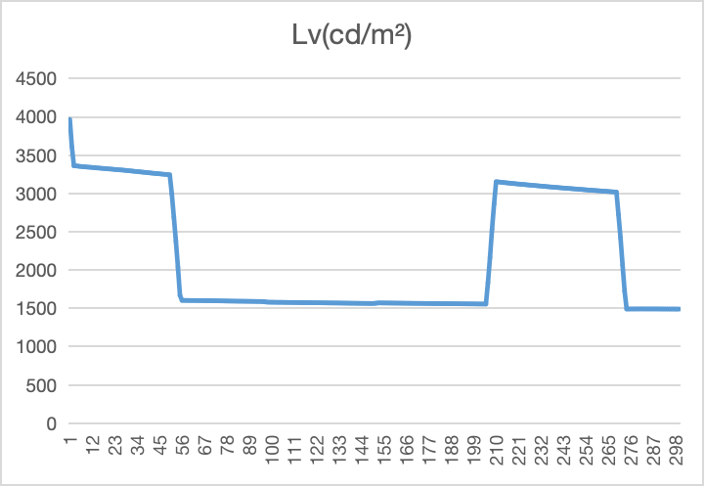
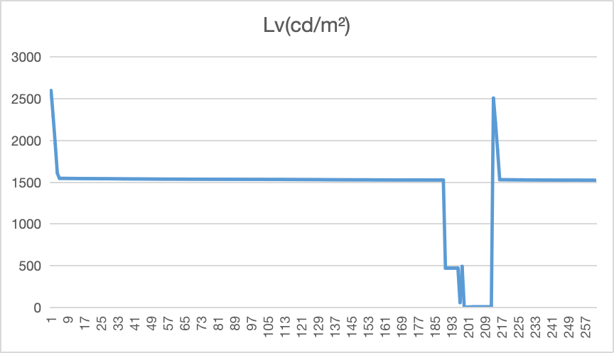
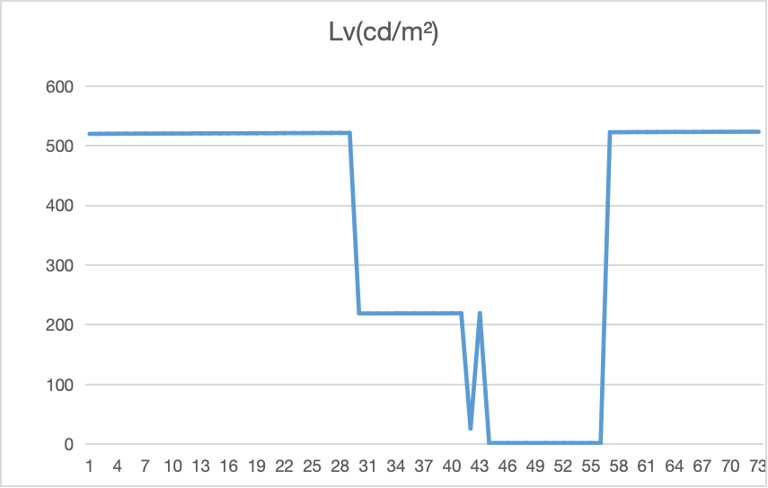
客观数据细节项对比: 创维瞬态峰值亮度设计
我司瞬态持续时间随着窗口变大时间会略微变长,但整体瞬态持续时长短且进入稳态固定155秒后会再次开启瞬态。
15%窗口仅会冲高一秒,20%以上窗口无瞬态。
 | 窗口大小 | 瞬态峰值 | 瞬态持续时间 | 稳态时长
２０%以下窗口 | 2% | 3426nit | 21s | 155s | 以2%窗口为例
 | 5% | 4137nit | 21s | 155s
 | 10% | 3967nit | 50s | 155s
 | 15% | 2600nit | 1s | /
20%窗口 | 20% | 无瞬态
创维瞬态设计规范
Notes:
我司设计逻辑相对简单，５％窗口以下瞬态持续２１秒，进入固定的１５５秒稳态，然后再次进入瞬态，后续不触发就会持续保持稳态，结合竞品设计了新的瞬态设计规范，现在硬件再摸，争取发挥硬件最大性能

Slide 7
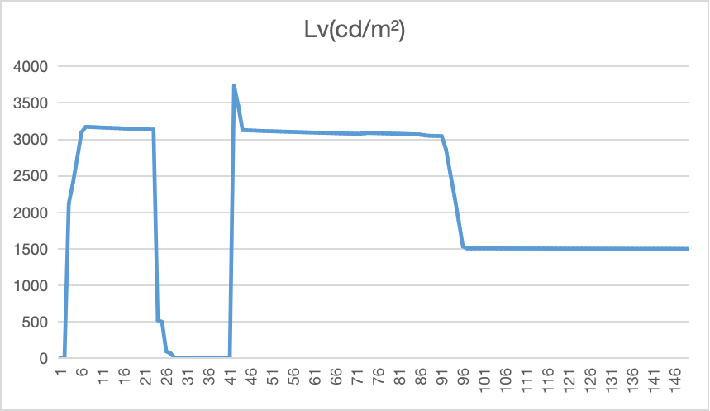
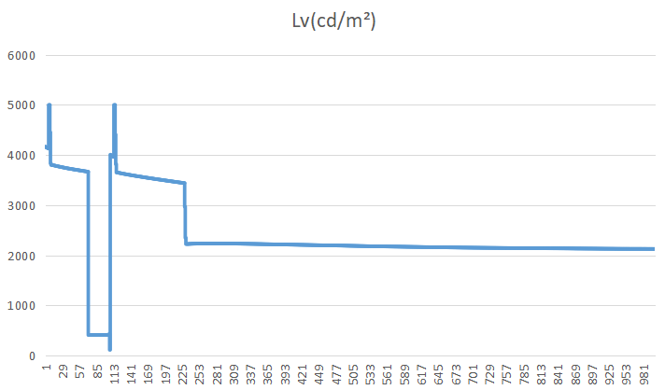
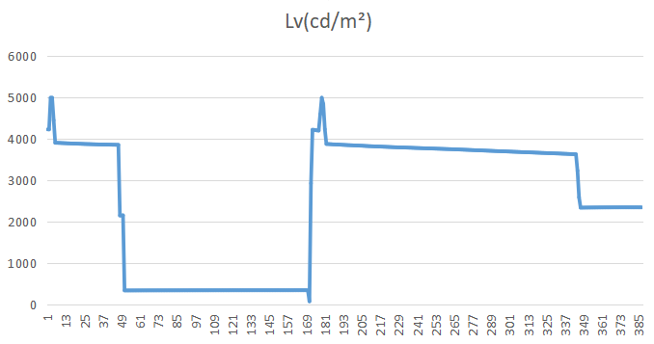
客观数据细节项对比: TCL瞬态峰值亮度设计逻辑(10%窗口为例)
TCL瞬态设计逻辑:
创维瞬态设计逻辑:
瞬态30+秒后切到主页停留1分钟后切回
会再次冲高至5000+后回落，瞬态峰值亮度累计时间为180秒，不会重新开始进入瞬态周期。
瞬态10+秒后切到主页停留18秒
会再次冲高回落，重新开始新一轮瞬态周期。
首次瞬态 | 切回主页 | 再次进入瞬态
17:35:00~17:35:44 | 17:35:45~17:36:46 | 17:36:54~17:39:17
44s | 61s | 144s
首次瞬态 | 切回主页 | 再次进入瞬态
19:23:27~19:23:44 | 19:23:45~19:24:02 | 19:24:03~19:24:52
17s | 18s | 50s
瞬态30+秒后切到主页停留2分钟后切回
会再次冲高至5000+后回落，瞬态峰值亮度累计时间为173秒，重新开始新一轮瞬态峰值亮度周期。
首次瞬态 | 切回主页 | 再次进入瞬态
12:57:20~12:58:04 | 12:58:08~13:00:08 | 13:00:16~13:03:06
45s | 120s | 173s
Notes:
触发瞬态峰值亮度的逻辑，我司马上可以触发瞬态主要是瞬态持续时间不长

Slide 8
主观对比分析
PART 02

Slide 9
主观对比分析总结
模块 | 主观效果 | 后续措施
对比度 | 标准模式都降低亮度，较为舒适；鲜艳我司整体亮度稍低一点 | 无需优化
清晰度 | 创维草地等细节略多，但是近看overshoot/undershoot有副作用，能看得黑边点 | 标准下已降低清晰度
色彩 | 整体很接近，我司肤色更为自然 | 无需优化
降噪 | 创维decontour效果较好, 蚊状噪声TCL更好 | 无需优化
LD | TCL光晕相对创维较为小，TCL有过补偿的佛光现象。 | 已根据环境光做不同光晕的优化措施，与模组相关、在HDR下，会根据不同的环境照度匹配不同的remap曲线（backlight remap和BV gain remap），以达到最优的光晕抑制效果。
MEMC | 各有不同的场景破碎和抖动 | 相关片源已提供RTK，8月1日会出一版，此模块会持续优化
HDR | 我司HDR下高亮层次较少，HDR高亮会过早的clip掉，高亮高饱和的色彩偏淡 | RTK 方案无每帧的动态ToneMapping，已寄出MTK方案电视给RTK台湾
Notes:
主观画面上各有优劣势

Slide 10
主观模块详解:
亮度主要表现
清晰度主要表现
对比度主要表现
降噪主要表现
灰阶表现: 表现相当，都可分开。
SDR整体亮度: 标准模式都降低亮度，较为舒适。
HDR整体亮度: TCL大小窗口都更透亮。
HDR 截断点：创维1000nit，TCL 4000nit，创维在高亮画面会过曝。
锐利度表现: HDR创维整体锐利度更好。
勾边表现: 创维头发丝等勾边轮廓清晰。
细节表现力: 创维草地等细节略多，但是近看overshoot / undershoot有副作用，能看得黑白点。
异常表现: 高频闪烁均控制得比较好。
暗场细节:TCL暗场细节提亮较为明细，创维更像监视器。
亮场细节:HDR下TCL保留更多亮场细节。
景深层次通透度:相当
动态画面副作用:相当，两者均无明显副作用。
椒盐噪声: 创维噪点更大
去等高线能力: TCL部分场景水波纹明显，创维的decontour开的更强，但是部分有画面会闪烁等副作用。
蚊状噪声: TCL更好。
MPEG-NR: TCL更好。
降噪副作用: 均有轻微拖尾。

Slide 11
主观模块详解:
色彩主要表现
MEMC主要表现
HDR主要表现
LD&Boost主要表现
红色:创维更艳丽，但轻微过曝。
绿色:TCL更饱和
蓝色:创维更艳丽
青色:相当
紫色:相当
黄色:,创维饱和度更高
肤色:整体接近，创维肤色更自然，TCL偏粉紫
De-halo: 相当
运动流畅度: TCL抖动更多
小物体保护: 相当
字幕保护: 相当
破碎: 相当
letter-box: 相当，均无明显异常
场景切换: 相当
暗场细节表现:TCL暗部细节略多，但是某些场景也会有低亮偏高的泛白感。
亮场细节表现:TCL保留更多云层等高光细节。
主观对比度: 偏亮的画面TCL更透亮，偏暗的画面创维更透亮。
肤色还原度: 创维肤色自然，TCL偏紫色调，风格取舍不同，肤色饱和度相当。
高饱和色彩鲜艳度: 霓虹灯等TCL更鲜艳，饱和度更高。
光晕: TCL主观上光晕略微小。
数据补偿: TCL有过补偿的佛光现象。
异常表现: 场景切换两者都无异常。

Slide 12
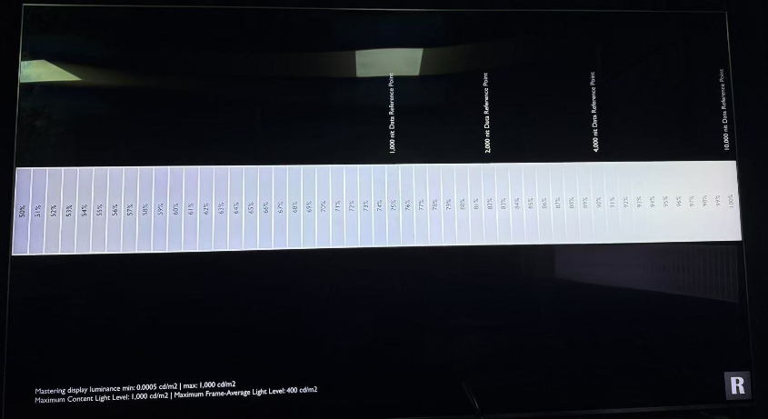
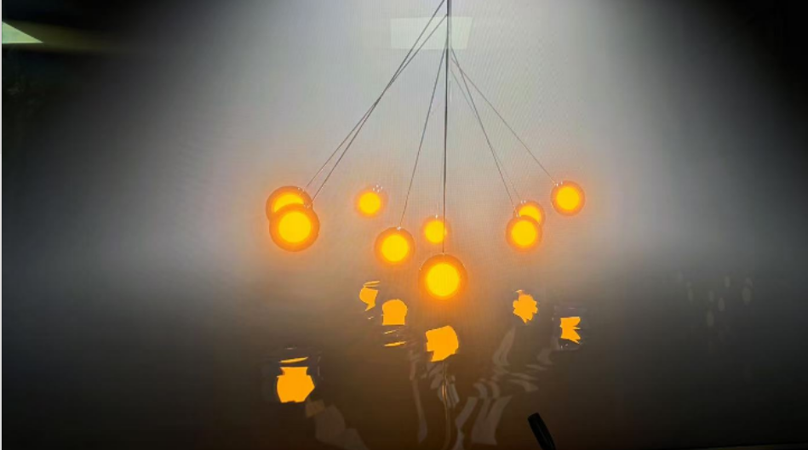
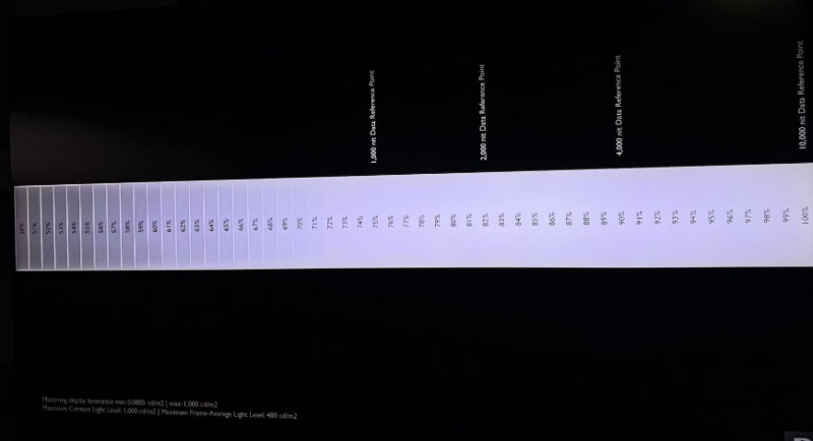
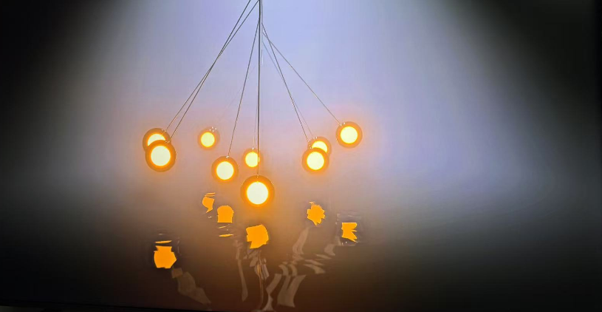
重点模块详解: HDR亮度截断
问题：播放HDR片源，我司在亮度上较早出现Clip。
分析：此问题为方案目前对HDR Tonemapping的算法上有缺陷，无动态Tonemapping。
优化方向：Clip问题已寄MTK方案给台湾RTK，目前正在优化中。
TCL
创维

Slide 13
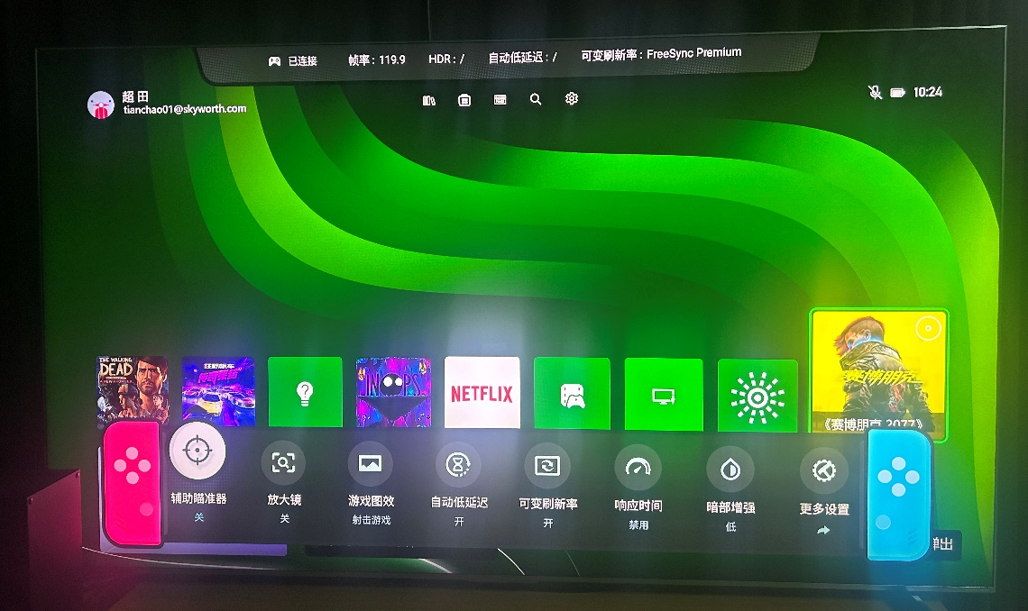
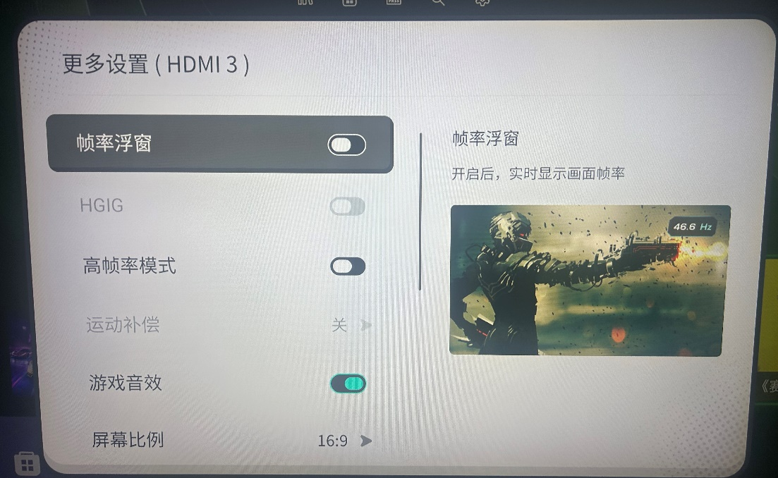
重点模块详解: 电竞模式
TCL的电竞菜单分为两部分，打开后有一个横向功能栏，打开更多设置后会弹出覆盖大半个屏幕的二级游戏菜单。
1、电竞模式:
分为一个通用游戏模式和两个游戏类型(射击游戏和角色扮演)，每个模式在SDR/HDR和Dolby Vision下都有独立的参数，需要注意的是每个模式的出厂改动都不大且大部分参数可调并开放给用户。
2、其他功能:
打开游戏菜单后可以显示帧率/HDR/自动低延时与可变刷新率的状态，UI也有三种样式可以切换。

Slide 14
价值点总结
价值点名称 | 概述 | 预期收益 | 落地部门
HDR优化 | HDR亮度映射调试优化。 | 为用户提供更沉浸的HDR画质观看体验，提升品牌画质竞争力。 | 画质
HDR测试图片识别 | TCL 客观针对客观测试的窗口画面做了图片识别，可以测试到更好的EOTF数据 | 更灵活的应对评测和认证 | 软件+画质

